Slide 1
Stappenplan
In de volgende sheets wordt een stappenplan besproken dat (mits goed uitgevoerd) moet leiden tot een juist strokendiagram.
Het stappenplan wordt uitgevoerd voor de firma Supertoys, aan de hand van het orderformulier op de volgende slide.
1

Slide 2
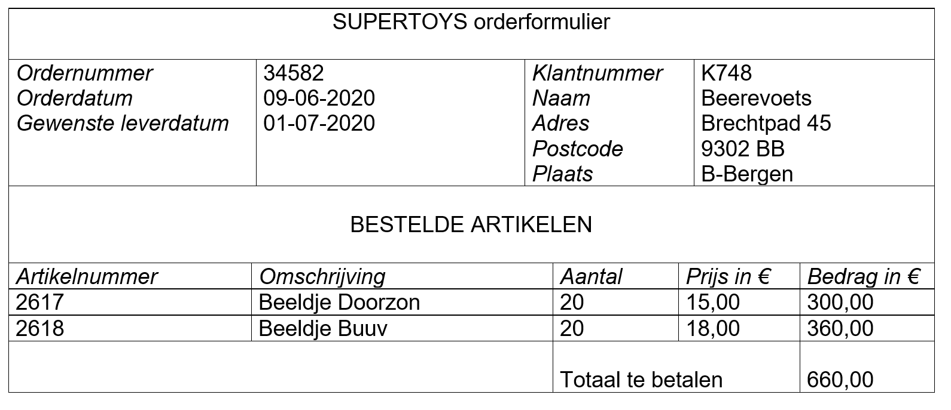
ORDERFORMULIER
Gevraagd: maak het bijbehorende strokendiagram!

Slide 3
Stap 1
Stap 1 houdt in dat er een inventarisatie gehouden dient te worden.
Alle gegevens die op het orderformulier staan worden netjes onder elkaar gezet.
Geef de inventarisatie een goed gekozen naam mee.
In dit geval gaat het om verkooporders, dus dit wordt de naam voor de inventarisatie.

Slide 4
Resultaat stap 1
VERKOOPORDERS
ordernummer
orderdatum
gewenste leverdatum
klantnummer
naam
adres
postcode
plaats
artikelnummer
omschrijving
aantal
prijs
bedrag
totaal

Slide 5
Stap 2
Na de inventarisatie (stap 1) volgt stap 2.
Deze fase kent een aantal acties die gedaan moeten worden:
Bepaal de sleutel van de groep, hier ordernummer.
Geef de deelverzameling aan die een herhaald aantal keren voorkomt t.o.v. de primaire sleutel. Deze deelverzameling wordt ook wel de herhalende groep (HG) genoemd. Het zijn de gegevens die vaker voorkomen. In dit voorbeeld zijn het de bestelde goederen. Zet voor deze gegevens HG.

Slide 6
Resultaat stap 2
VERKOOPORDERS
ordernummer
orderdatum
gewenste leverdatum
klantnummer
naam
adres
postcode
plaats
HGartikelnummer
HGomschrijving
HGaantal
HGprijs
HGbedrag
totaal
Merk op dat total maar één keer voorkomt op het formulier.

Slide 7
Stap 3
Hier moeten de volgende stappen uitgevoerd worden:
Verwijder de zich herhalende groep (HG) uit de inventarisatie, dit wordt de eerste strook.
De overblijvende gegevens uit de inventarisatie vormen de tweede strook.
Voeg het sleutelveld van de inventarisatie als extra veld toe aan de afgesplitste HG.
Bepaal de sleutel van de afgesplitste groep.
Leg een koppeling aan tussen beide stroken.

Slide 8
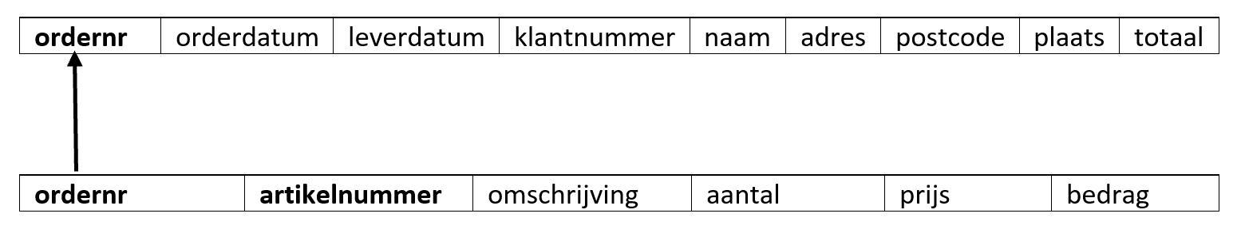
Resultaat stap 3
Voor het gemak zijn de sleutels hier VET weergegeven en niet met een pijltje met een P erboven.

Slide 9
Functionele afhankelijkheid
Er zijn twee vormen van functionele afhankelijkheid.
Partiële sleutelafhankelijkheid:
Niet sleutelkolom of kolomcombinatie die functioneel afhankelijk is van een echt deel van een kandidaatsleutel.
Transitieve sleutelafhankelijkheid :
Niet sleutelkolom of kolomcombinatie die functioneel afhankelijk is van een determinant die geen kandidaatsleutel is en ook geen deel daarvan.
Wordt uitgelegd op de volgende slides met voorbeelden.
bij: Relationele databases en SQL; ©Mattic b.v.

Slide 10
Stap 4
Geef aan wat de functioneel afhankelijke attributen zijn in beide stroken.
Een voorbeeld (partiële sleutelafhankelijkheid):
In de onderste strook zijn de attributen ‘omschrijving’ en ‘prijs’ opgenomen. Bij ieder artikelnummer horen een omschrijving en een prijs. Is het artikelnummer bekend, dat is ook te achterhalen wat de bijkomende waarden zijn van omschrijving en prijs.
Hiermee wordt aangegeven dat zowel omschrijving als prijs functioneel afhankelijk zijn van het artikelnummer.

Slide 11
Overige stappen
Geef de attributen aan die niet functioneel afhankelijk zijn van de volledige sleutel.
Formeer een aparte groep voor ieder deel van de sleutel waarvan de attributen functioneel afhankelijk zijn.
Neem in iedere groep de attributen met het bijbehorende sleuteldeel op en wijs de primaire sleutel aan.
Verwijder deze attributen uit de oorspronkelijke groep.
bij: Relationele databases en SQL; ©Mattic b.v.

Slide 12
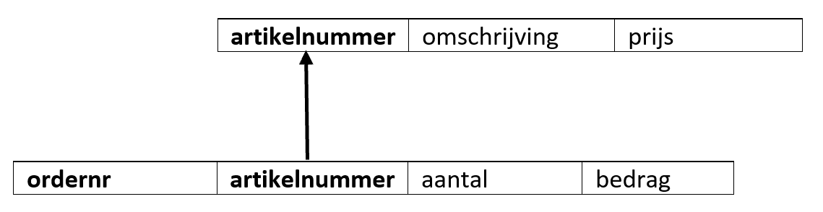
Stap 4 partiëel
Na stap 1:
Na stap 4:

Slide 13
Stap 4 Transitief
De acties:
Ga van elke gevonden tabel na of er ook niet-sleutelattributen zijn aan die functioneel afhankelijk zijn van een ander attribuut dan een sleutelveld.
Formeer een aparte groep voor ieder attribuut of combinatie van attributen, waar andere attributen functioneel van afhankelijk zijn.
Neem in iedere groep de attributen met bijbehorende sleutel op en wijs de primaire sleutel aan.
Verwijder de attributen van de nieuwe groep(en) uit de oorspronkelijke groep en laat het sleutelveld staan.

Slide 14
Stap 4 Resultaat
Na stap 1:
De tabel ORDERS kent een aantal gegevens die niet afhankelijk zijn van het ordernummer.
Het zijn naam, adres, postcode en plaats.
Deze zijn afhankelijk van het klantnummer. Klantnummer is in deze tabel een niet-sleutelattribuut.

Slide 15
Stap 4 Resultaat
Na stap 3:
De klantgegevens worden afgesplitst.
De bijbehorende sleutel waarvan de nieuwe groep van afhankelijk is dient in de groep geplaatst te worden, waarna de primaire sleutel dus bepaald moet worden.
Het klantnummer is hier een prima keuze voor de sleutel.

Slide 16
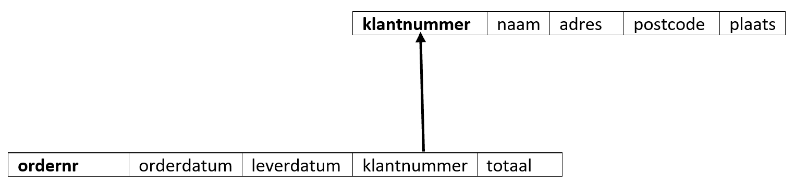
Stap 4 Resultaat
Na stap 4:
De attributen van de nieuwe groep(en) moeten uit de oorspronkelijke strook verwijderd worden.
Het klantnummer kan niet zo maar uit de tabel ORDERS verwijderd worden.
Indien dit wel gebeurt, is het niet meer mogelijk een order aan een klant te koppelen.

Slide 17
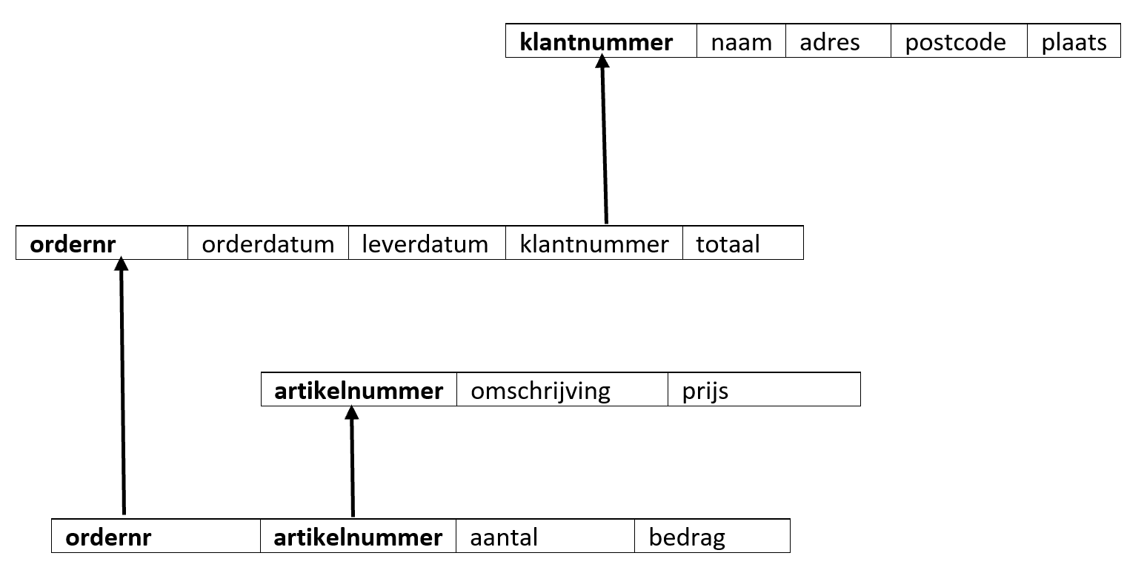
Totaal overzicht

Slide 18
Finishing touch
Tot slot moeten er nog een aantal punten op een i gezet worden.
Optionele velden moeten worden aangegeven met een o, in deze situatie zijn ze er niet.
Berekende velden moeten vooraf gegaan worden door een / (backslash). Dat zijn hier totaal en bedrag.
De namen van de tabellen moeten nog worden toegevoegd.
De volgende namen worden aan de tabellen toegekend:
  ORDERS
  ORDERREGELS
  KLANTEN
  ARTIKELEN
bij: Relationele databases en SQL; ©Mattic b.v.

Slide 19
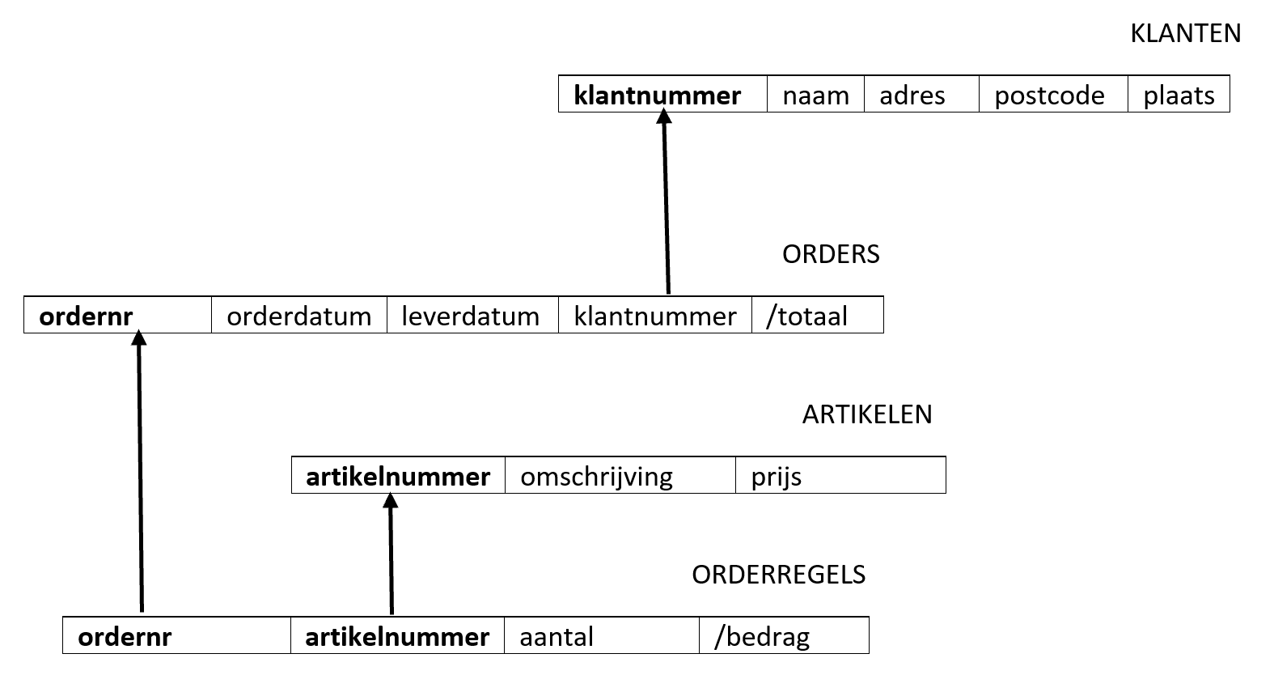
Oplossing

